Slide 1
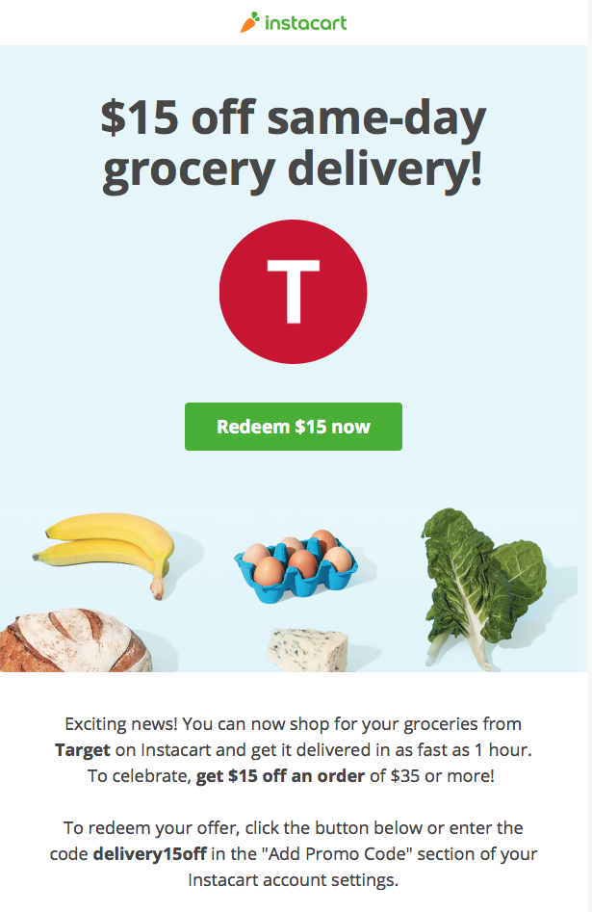

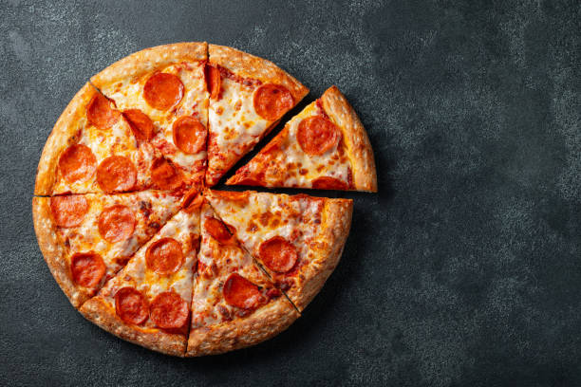




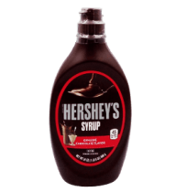
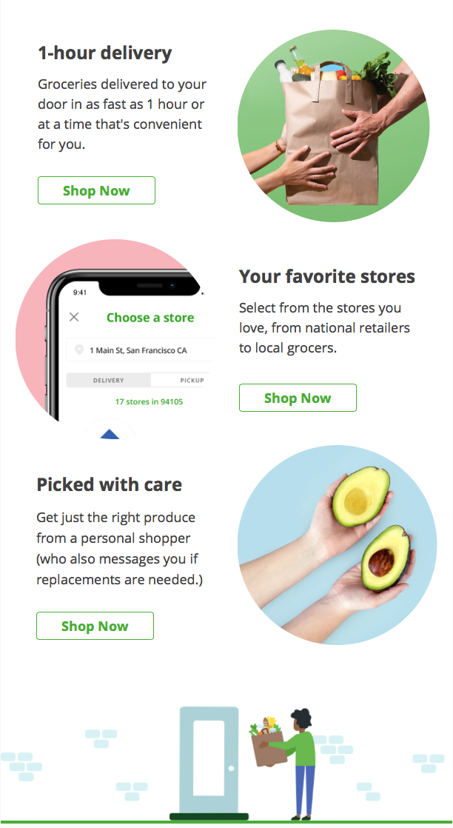
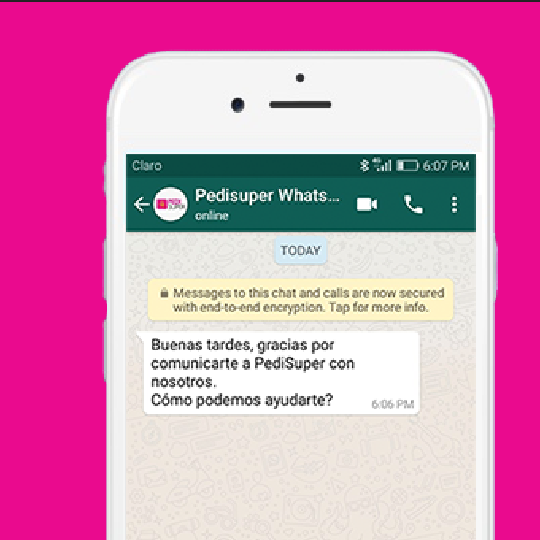

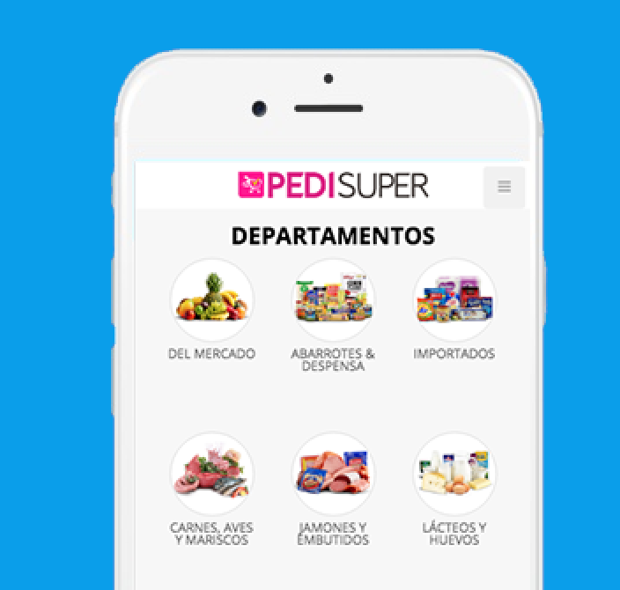

Pizza GRATIS con
¡Tu Súper hasta tu puerta!
Regístrate y con tu primer compra online en emero, recibirás un cupón para ordenar una pizza mediana de Domino’s completamente GRATIS, para disfrutar cuando gustes.
Recibe en dos horas
Escoge tu horario de entregas desde las 10:00 a.m. hasta las 9:00 p.m.
Súper por Whatapp
Enviamos una foto o escribe tu lista por Whatsapp al 33030010 y coordinamos tu pedido por este medio
Tu Súper donde quieras
Usa nuestra página 24/7 para
hacer tus pedidos desde tu móvil o computadora.

